Slide 1

Actividad Ethernet y Switches
Andres Herrera – 03013872
Maestro: Julio Antonio Garcia Moreno
Clase: Gestion de Redes
Fecha: 4 de febrero, 2025

Slide 2
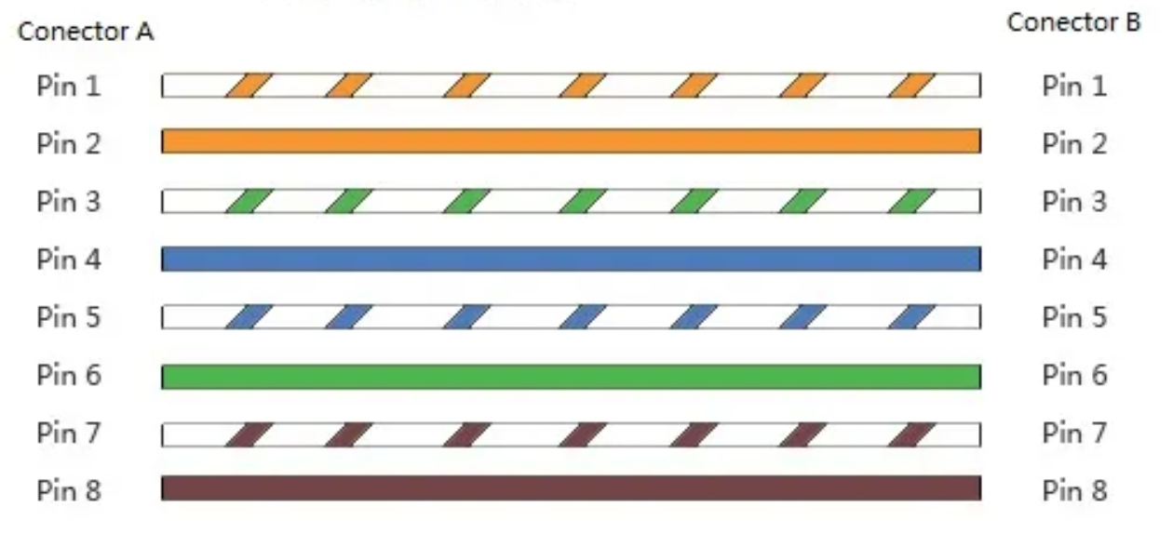
Preparacion de cables
Para poder armar un cable de ethernet RJ45 tenemos que pelar aproximadamente 4 cm y organizar los cables en el orden correcto. Una vez teniendo los cables acomodados hay que meter el cable a una pinza para poder pellizcar los cables con el conector rj45

Slide 3
Conexiones
Una vez teniendo los cables que vamos a necesitar hay que conectarlos de cada computadora a el switch para que se puedan comunicar entre si las computadoras.
Ya que tenemos los cables conectados al switch y a cada computadora hay que ingresar a la ocnfiguracion de el puerto ethernet usando ncpa.cpl al presionar win+r. Una vez dentro de esta configuracion hay que deshabilitar la opcion de DHCP para poder asignar una ip nosotros.

Slide 4
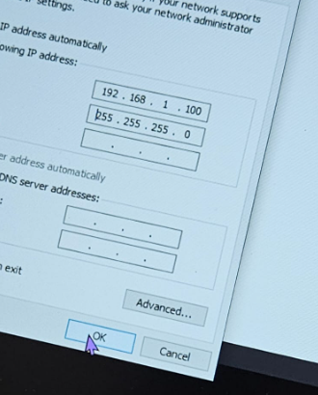
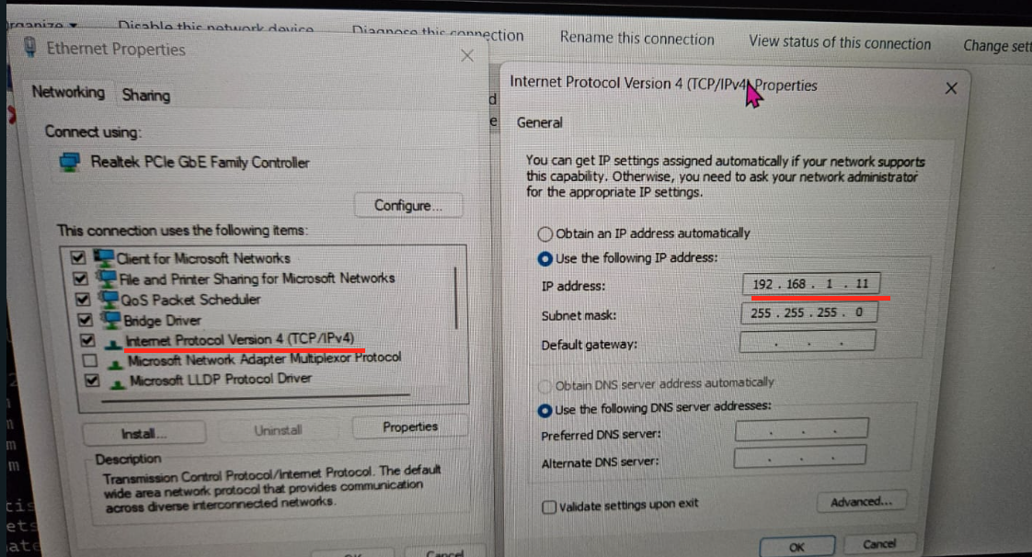
Configuracion de IP
Una vez teniendo una ip estatica configurada (ej. 192.168.1.10) hay que habilitar la opcion de "file and printer sharing" en la configuracion de windows defender firewall para que las computadoras se puedan comunicar.

Slide 5
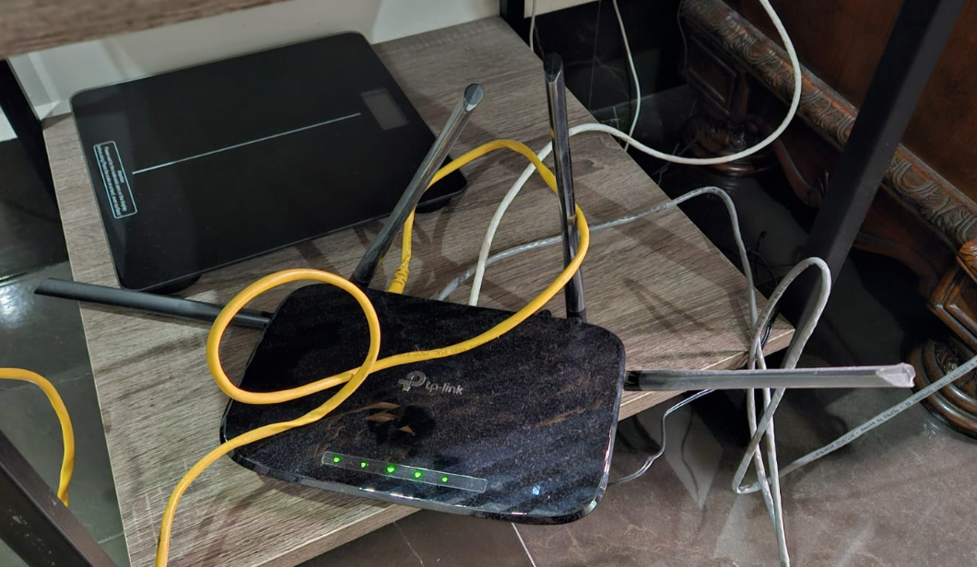
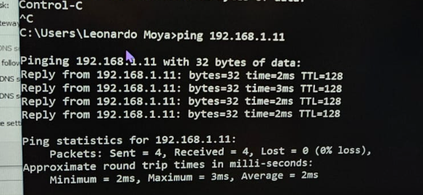
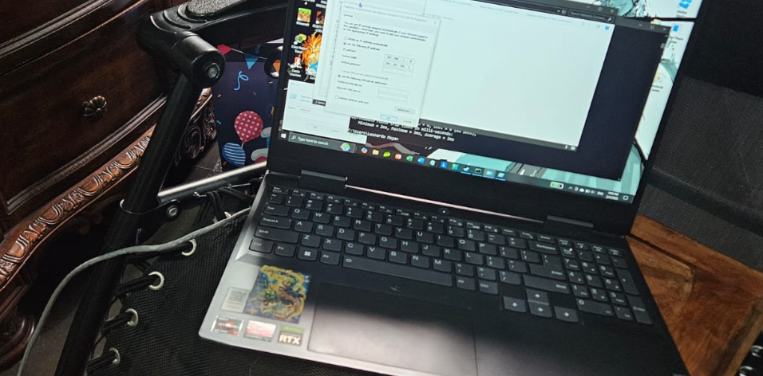
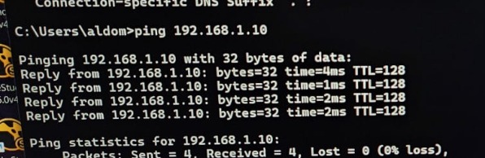
Conexiones

